Slide 1
Keyword Extraction through Graph-based Ranking
An Application of Textrank
文国睿

Slide 2
Task
已知：一份中文语料库，其中有多篇文档，每篇文档已经进行分词。
求：每篇文档的关键词

Slide 3
What is a keyword?
无法考虑内在语义
在文档内考虑关联性，在文档间考虑分类作用
即：在内串联文章，在外代表文章

Slide 4
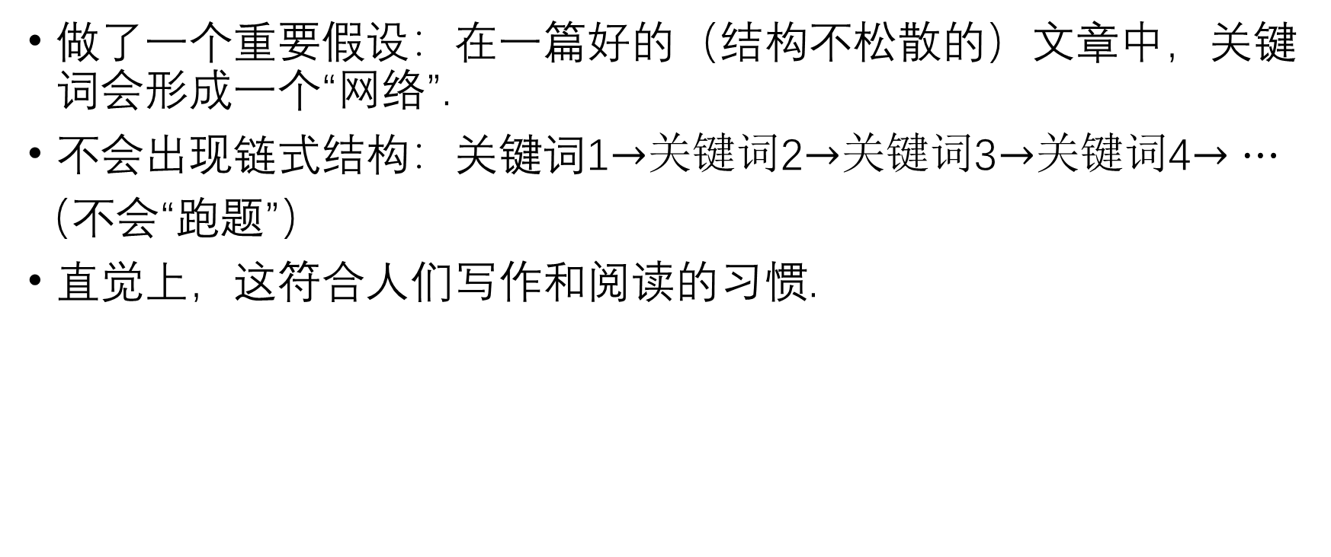
Intuition (Or Hypothesis?)
做了一个重要假设：在一篇好的（结构不松散的）文章中，关键词会形成一个“网络”.
不会出现链式结构：关键词1$→$关键词2$→$关键词3$→$关键词4$→⋯$
（不会“跑题”）
直觉上，这符合人们写作和阅读的习惯.

Slide 5

Algorithm: Modelling
Node: 词
Edge: 距离不大于d的共现次数，刻画词的关联性
$w\left(u,v\right)=\sum_{0<|j−i|≤d}{[C_{i}=u,C_{j}=v]}$

Slide 6

Algorithm: Iterations of Recommendation
$u$对$v$的贡献：$val\left(v\right)+=val\left(u\right)⋅\frac{w(u,v)}{w_{sum}(u)}$
加入平滑因子后：$val\left(v\right)←\left(1−r\right)+r⋅\sum_{u}{val\left(u\right)⋅\frac{w(u,v)}{w_{sum}(u)}}$

Slide 7

Algorithm: Iterations of Recommendation
写成矩阵的形式：
$$\vec{val^{′}}=r⋅A⋅\vec{val}+\left(1−r\right)⋅\left[\begin{matrix}1 \\ 1 \\ ⋮\end{matrix}\right]$$
其中$a_{ij}=\frac{w\left(i,j\right)}{w_{sum}\left(j\right)}(i≠j),a_{ii}=0$

Slide 8
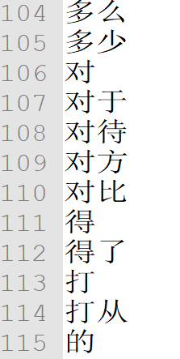
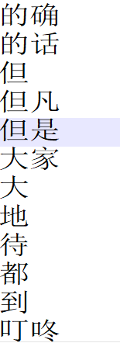
Troubles with Functional Words
虚词怎么办？
1. 引入stopword list

Slide 9
Troubles with Functional Words
虚词怎么办？
2. IDF
筛去语料中文档频率高的词

Slide 10
缺陷
一个词即使在不同文章中都出现，它对这些文章的重要性也可能不相同.
不宜采用简单的二值判断（出现/不出现）
一个想法：先用所有词做textrank,在文章内把各个词的分数归一化之后，再把每个词在各个文章的分数归一化.
若要对比两份语料，应该在对方语料中做归一化.

Slide 11
Generalization
keyword->key-sentence->key-paragraph->key-article
keyword的特殊性：
1. 没有functional sentence, paragraph, article
2. 几乎没有相同的sentence, paragraph, article
3. word不可分，其余可分
如何刻画关联性？不能再使用同现次数，否则会退化为线性结构（上面的第2点）.

Slide 12
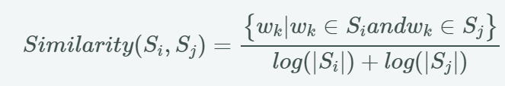
Generalization
几种刻画句子关联性的方法：
1. Number of common words
2. Length of LCS
3. Cosine distance: 词频分布的相似度

Slide 13
感谢聆听

